Slide 1

Nutricionismo
Equipe Código verde
Lucas Cardoso

Slide 2


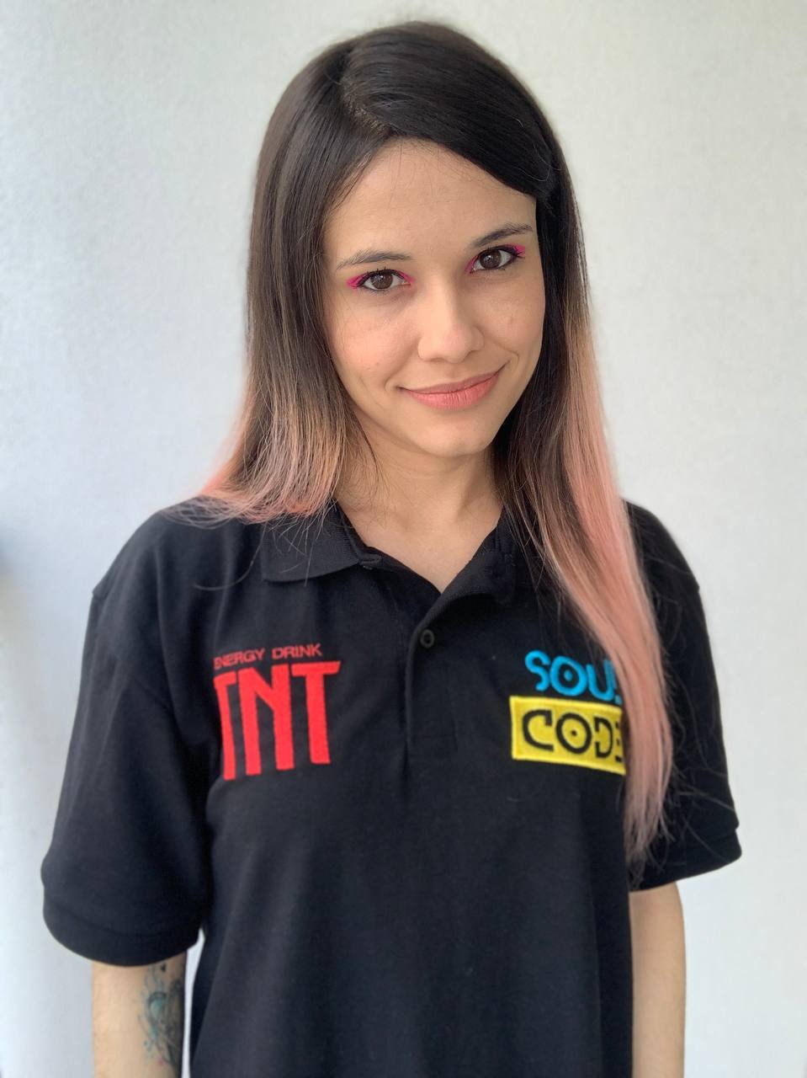
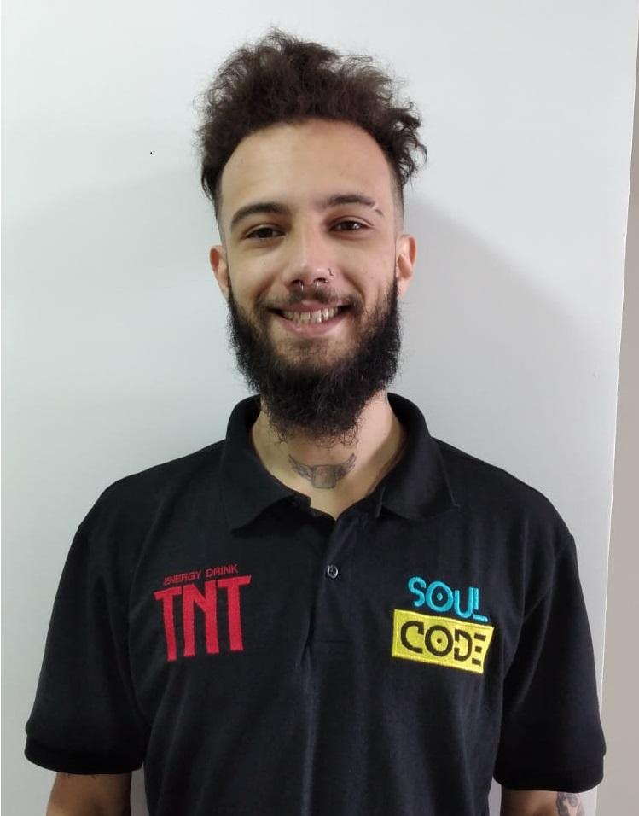
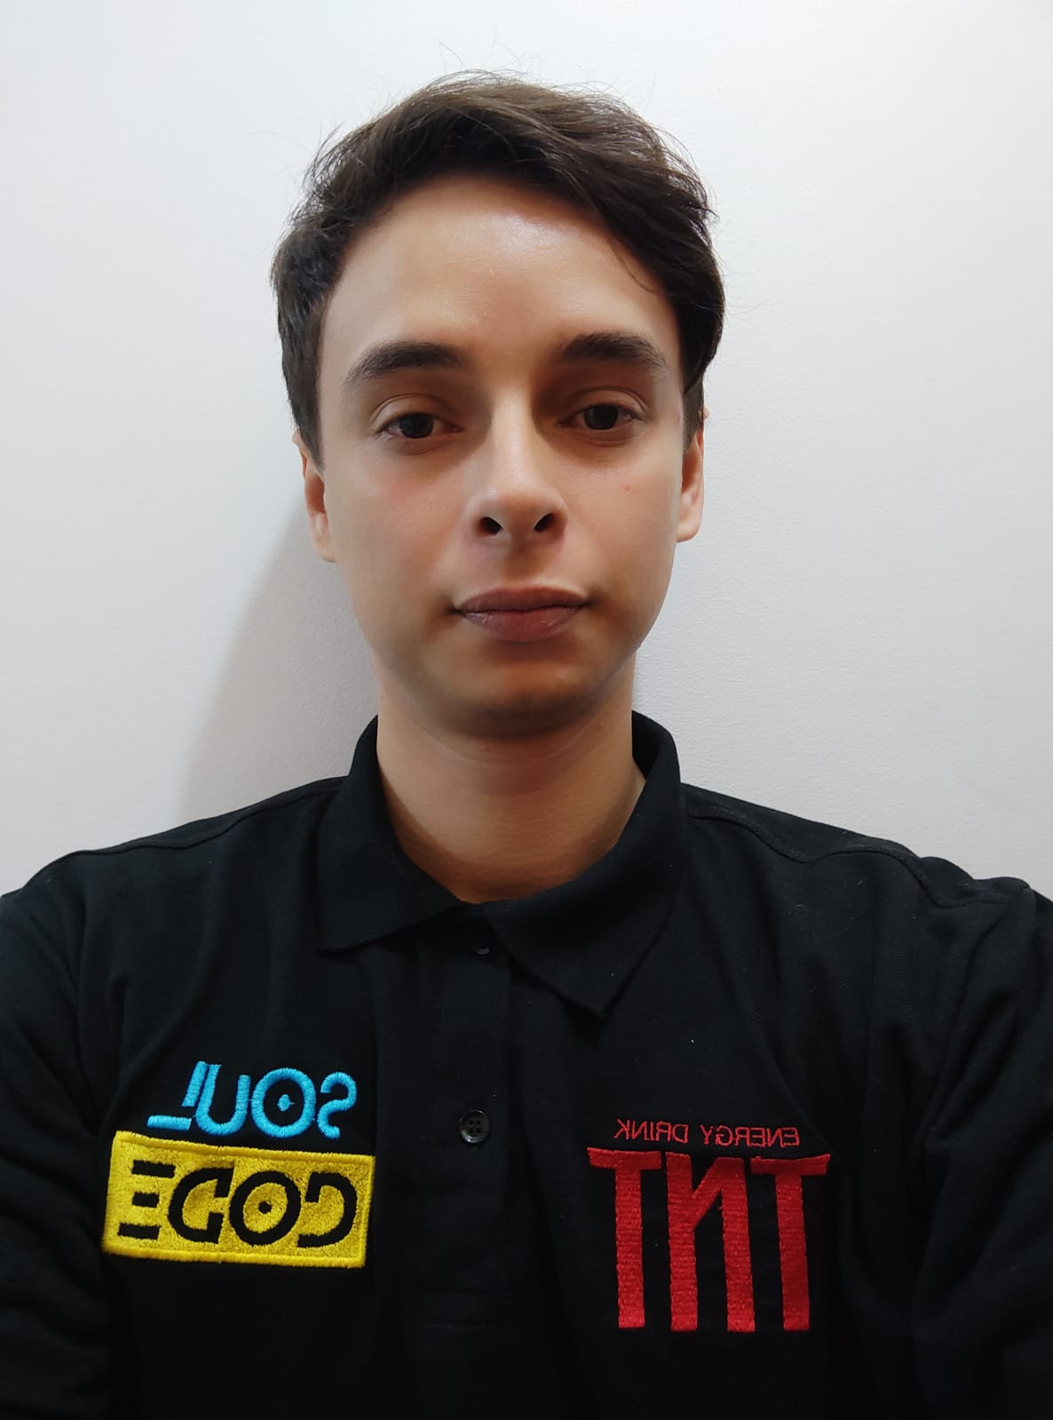
Desenvolvedores
Bruna Dias
Linkedin: https://www.linkedin.com/in/brun4/
Guilherme Lizo
Linkedin: https://www.linkedin.com/in/guilhermelizo
Github: @guilhermelizo
Gabriel Santos
Linkedin: https://www.linkedin.com/in/gabriel-santos-90a16275

Slide 3
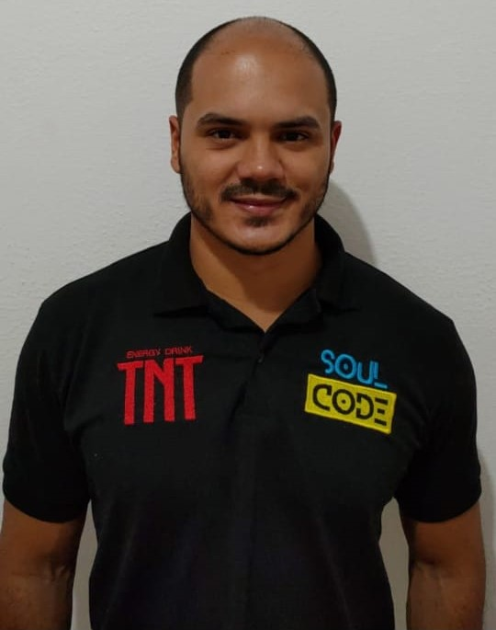
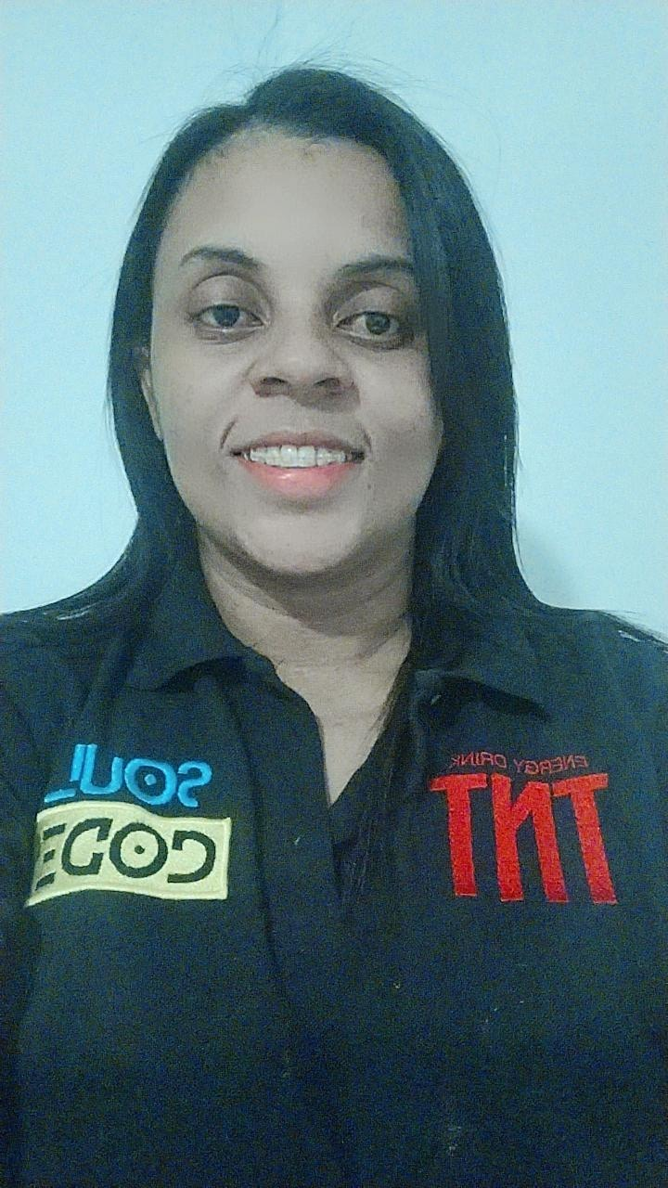
Desenvolvedores
Djalma Galdino
Aline Alves
Linkedin: https://www.linkedin.com/in/aline-alves-dias/

Slide 4
Briefing
Profissional nutricionista trabalhando com atendimento presencial e remoto, realizando muitos atendimentos online no último ano. Entregar uma aplicação web com os seguintes objetivos:
Conhecer melhor a pessoa que deseja uma consulta
Divulgação da marca e redes do profissional
Agilizar o processo de agendamento via WhatsApp e Instagram
Preferência por visual mais limpo

Slide 5
Ferramentas Utilizadas
HTML
CSS
Bootstrap
JavaScript

Slide 6
Etapas do processo
Reunião com o cliente
Benchmarking
Criação do layout e prototipação
Curadoria de imagens e conteúdo.

Slide 7
Motivações
Uma aplicação web cria presença online para a sua empresa atrai o seu público certo, têm um bom custo-benefício de marketing gerando oportunidades de negócio receita para a sua empresa.

Slide 8
Motivações do cliente
A alimentação é algo imprescindível para uma vida saudável, por isso decidimos escolher esse tema, já que é algo que faz parte do nosso cotidiano e que merece maior divulgação e acesso.

Slide 9
Motivações da equipe
Criamos uma aplicação web onde buscamos o minimalismo facilitando assim a interação entre o usuário e o nosso cliente.

Slide 10
Agradecimentos
Primeiramente agradecemos à Soul Code
Ao Lucas Cardoso, por nos dar a oportunidade de concretizar esse projeto
E à toda a equipe, pois assim conseguimos ter êxito nessa execução!

